Slide 1
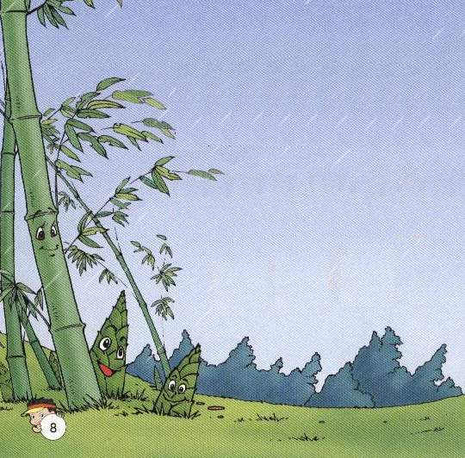
3、笋芽儿

Slide 2
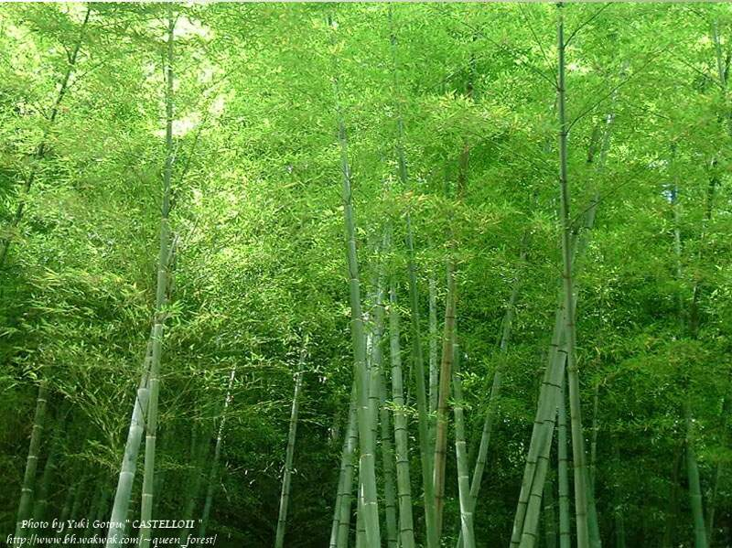

Slide 3
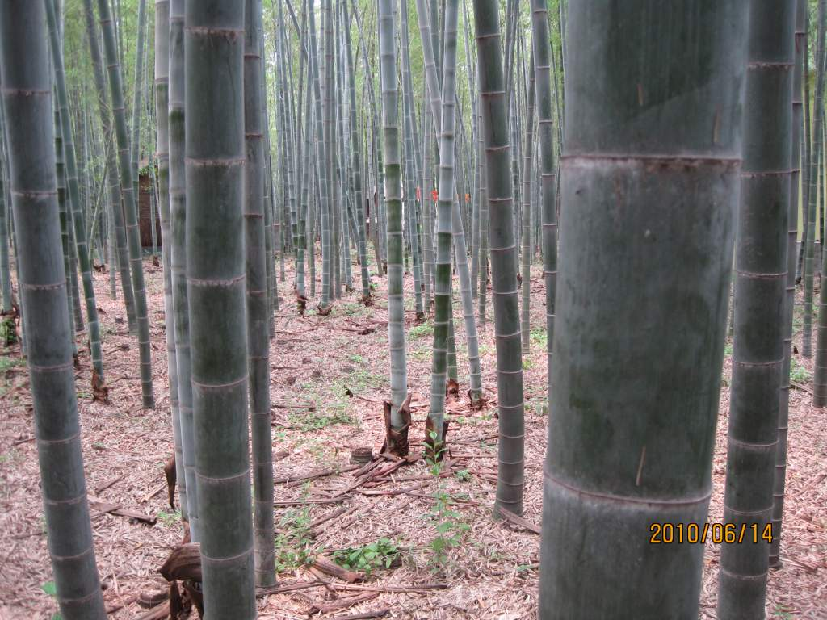

Slide 4
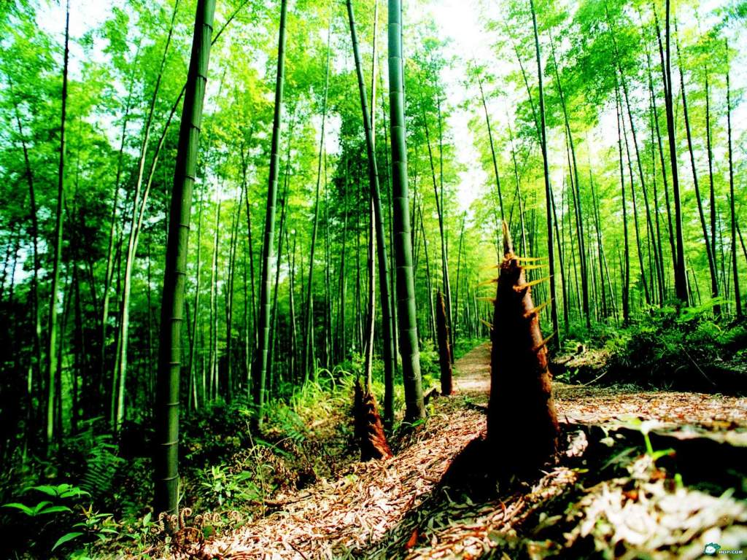

Slide 5
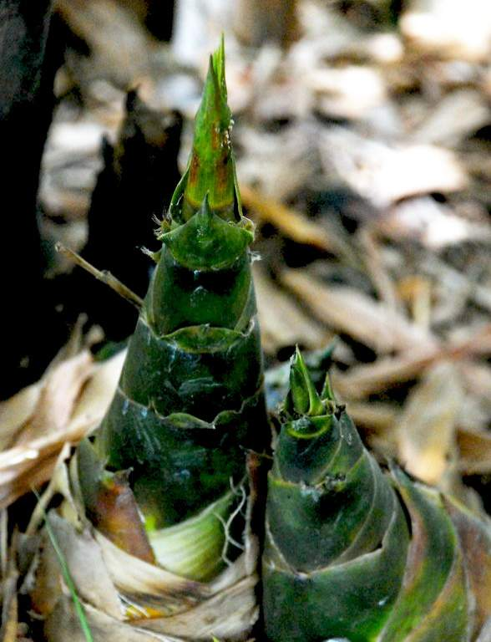

Slide 6
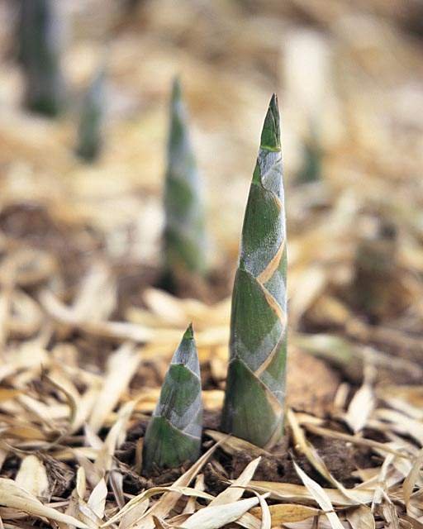
笋芽儿

Slide 7

自读要求
  1.大声读课文，把课文读通顺，
  容易读错的地方多读几遍。

Slide 8

笋 唤 揉 漆 轰
扭 钻 唠 辫 抚
滋 润 冈 豪

Slide 9
笋 滋 钻 揉 润 唠
漆 轰 扭 钻 抚 唤
冈 豪 辫
一根丝带绑辫子
一张嘴巴来争辩
一点一撇好辨认

Slide 10
呼唤 漆黑 扭动 爱抚 山冈
嗓音 自豪 滋润 仍然 撒娇
唠叨 揉眼睛 向上钻

Slide 11
呼唤 漆黑 扭动 爱抚 山冈
嗓音 自豪 滋润 仍然 撒娇
唠叨 揉眼睛 向上钻

Slide 12
自读要求
  1.大声读课文，把课文读通顺，
  容易读错的地方多读几遍。
  2.思考：课文写了一件什么事？

Slide 13

笋芽儿是
被谁叫醒
的？
仔细读课
文，你一
定能找到
他！
沙沙沙，沙沙沙。
春雨姑娘在绿色的
叶丛中弹奏着乐曲，
低声呼唤着沉睡的
笋芽儿：“笋芽儿，
醒醒啊，春天来啦！”

Slide 14
笋芽儿是
被谁叫醒
的？
仔细读课
文，你一
定能找到
他！
沙沙沙，沙沙沙。
春雨姑娘在绿色的
叶丛中弹奏着乐曲，
低声呼唤着沉睡的
笋芽儿：“笋芽儿，
醒醒啊，春天来啦！”

Slide 15
笋芽儿是
被谁叫醒
的？
仔细读课
文，你一
定能找到
他！
沙沙沙，沙沙沙。
春雨姑娘在绿色的
叶丛中弹奏着乐曲，
低声呼唤着沉睡的
笋芽儿：“笋芽儿，
醒醒啊，春天来啦！”
呼喊 呼叫 喊叫

Slide 16
笋芽儿是
被谁叫醒
的？
仔细读课
文，你一
定能找到
他！
沙沙沙，沙沙沙。
春雨姑娘在绿色的
叶丛中弹奏着乐曲，
低声呼唤着沉睡的
笋芽儿：“笋芽儿，
醒醒啊，春天来啦！”

Slide 17
笋芽儿是
被谁叫醒
的？
仔细读课
文，你一
定能找到
他！
轰隆隆！轰隆隆！
雷公公把藏了好久的
大鼓重重地敲了起来。
他用粗重的嗓音呼唤
着笋芽儿。

Slide 18
笋芽儿是
被谁叫醒
的？
仔细读课
文，你一
定能找到
他！
轰隆隆！轰隆隆！
雷公公把藏了好久的
大鼓重重地敲了起来。
他用粗重的嗓音呼唤
着笋芽儿。

Slide 19
笋芽儿是
被谁叫醒
的？
仔细读课
文，你一
定能找到
他！
轰隆隆！轰隆隆！
雷公公把藏了好久的
大鼓重重地敲了起来。
他用粗重的嗓音呼唤
着笋芽儿。

Slide 20
笋芽儿是
被谁叫醒
的？
仔细读课
文，你一
定能找到
他！
轰隆隆！轰隆隆！
雷公公把藏了好久的
大鼓重重地敲了起来。
他用粗重的嗓音呼唤
着笋芽儿。
雷公公是怎么呼唤的？

Slide 21
3、笋芽儿

Slide 22
笋 唤 揉 漆 轰
扭 钻 唠 辫 抚
滋 润 冈 豪

Slide 23
笋芽儿是
被谁叫醒
的？
仔细读课
文，你一
定能找到
他！
沙沙沙，沙沙沙。
春雨姑娘在绿色的
叶丛中弹奏着乐曲，
低声呼唤着沉睡的
笋芽儿：“笋芽儿，
醒醒啊，春天来啦！”

Slide 24
笋芽儿是
被谁叫醒
的？
仔细读课
文，你一
定能找到
他！
轰隆隆！轰隆隆！
雷公公把藏了好久的
大鼓重重地敲了起来。
他用粗重的嗓音呼唤
着笋芽儿。

Slide 25

笋芽儿被
叫醒了，
它是怎样
长大的？
再次阅读
课文，划
出笋芽儿
在长大的
句子，圈
出有关动
词！
笋芽儿被叫醒了。她揉了
揉眼睛，伸了伸懒腰，看看
四周仍然一片漆黑，撒娇地
说：“是谁在叫我呀？”

Slide 26
笋芽儿被
叫醒了，
它是怎样
长大的？
再次阅读
课文，划
出笋芽儿
在长大的
句子，圈
出有关动
词！
笋芽儿被叫醒了。她揉了
揉眼睛，伸了伸懒腰，看看
四周仍然一片漆黑，撒娇地
说：“是谁在叫我呀？”

Slide 27
笋芽儿被
叫醒了，
它是怎样
长大的？
再次阅读
课文，划
出笋芽儿
在长大的
句子，圈
出有关动
词！
笋芽儿被叫醒了。她揉了
揉眼睛，伸了伸懒腰，看看
四周仍然一片漆黑，撒娇地
说：“是谁在叫我呀？”

Slide 28
笋芽儿被叫醒了。她揉了
揉眼睛，伸了伸懒腰，看看
四周仍然一片漆黑，撒娇地
说：“是谁在叫我呀？”
笋芽儿被
叫醒了，
它是怎样
长大的？
再次阅读
课文，划
出笋芽儿
在长大的
句子，圈
出有关动
词！
笋芽儿扭动着身子，一个
劲儿地向上钻。

Slide 29
笋芽儿被
叫醒了，
它是怎样
长大的？
再次阅读
课文，划
出笋芽儿
在长大的
句子，圈
出有关动
词！
笋芽儿被叫醒了。她揉了
揉眼睛，伸了伸懒腰，看看
四周仍然一片漆黑，撒娇地
说：“是谁在叫我呀？”
笋芽儿扭动着身子，一个
劲儿地向上钻。

Slide 30
笋芽儿被叫醒了。她揉了
揉眼睛，伸了伸懒腰，看看
四周仍然一片漆黑，撒娇地
说：“是谁在叫我呀？”
笋芽儿被
叫醒了，
它是怎样
长大的？
再次阅读
课文，划
出笋芽儿
在长大的
句子，圈
出有关动
词！
笋芽儿扭动着身子，一个
劲儿地向上钻。
妈妈见了，忙给笋芽儿
穿上一件又一件衣服，还
不停地唠叨：“千万别着凉。”

Slide 31
笋芽儿被叫醒了。她揉了
揉眼睛，伸了伸懒腰，看看
四周仍然一片漆黑，撒娇地
说：“是谁在叫我呀？”
笋芽儿被
叫醒了，
它是怎样
长大的？
再次阅读
课文，划
出笋芽儿
在长大的
句子，圈
出有关动
词！
笋芽儿扭动着身子，一个
劲儿地向上钻。
妈妈见了，忙给笋芽儿
穿上一件又一件衣服，还
不停地唠叨：“千万别着凉。”

Slide 32
笋芽儿被叫醒了。她揉了
揉眼睛，伸了伸懒腰，看看
四周仍然一片漆黑，撒娇地
说：“是谁在叫我呀？”
笋芽儿被
叫醒了，
它是怎样
长大的？
再次阅读
课文，划
出笋芽儿
在长大的
句子，圈
出有关动
词！
笋芽儿扭动着身子，一个
劲儿地向上钻。
妈妈见了，忙给笋芽儿
穿上一件又一件衣服，还
不停地唠叨：“千万别着凉。”

Slide 33

啊，多么明亮、多么美丽的世界呀！
桃花笑红了脸，柳树摇着绿色
的长辫子，小燕子叽叽喳喳地叫
着… …
笋芽儿还看到了什么？

Slide 34
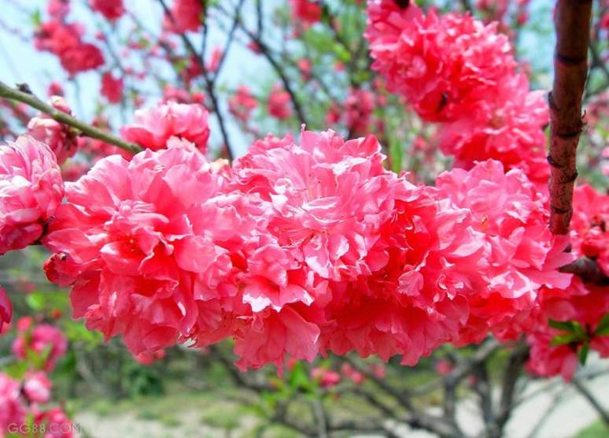
桃花笑红了脸

Slide 35
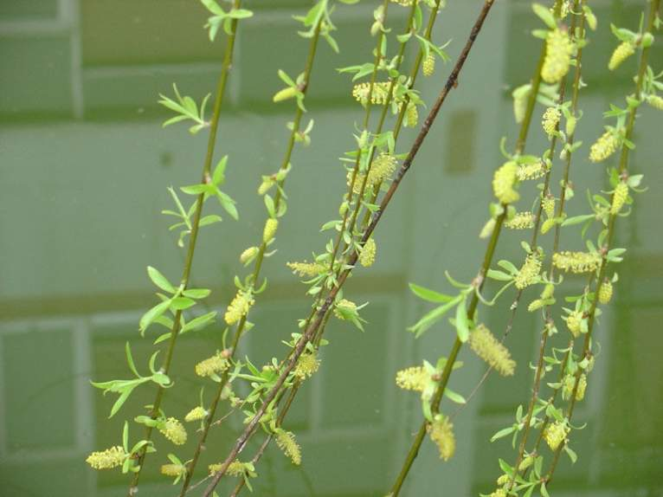
柳树摇着绿色的长辫子

Slide 36
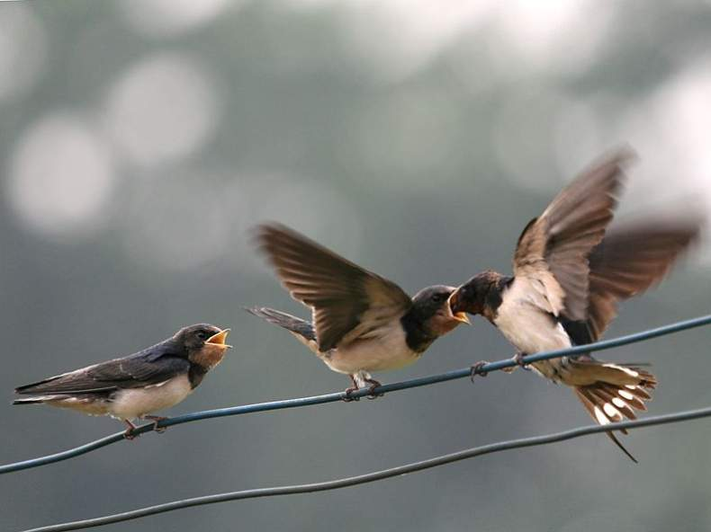
小燕子叽叽喳喳地叫着

Slide 37

春雨姑娘爱抚着她,滋润着她。
太阳公公照射着她, 温暖着她。

Slide 38

脱下
笋芽儿脱下一件件衣服，长成了一株健壮的竹子。她站在山冈上，自豪地喊着：“我长大啦！”
站
喊

Slide 39

春雨姑娘爱抚着她，滋润着她。
太阳公公照射着她，温暖着她。笋
芽儿脱下一件件衣服，长成了一株
健壮的竹子。她站在山冈上，自豪
地喊着：“我长大啦！”

Slide 40
我想说
（1）（ ）对笋芽儿说──
（2） 笋芽儿对（ ）说──
（3）我想对笋芽儿说──

Slide 41
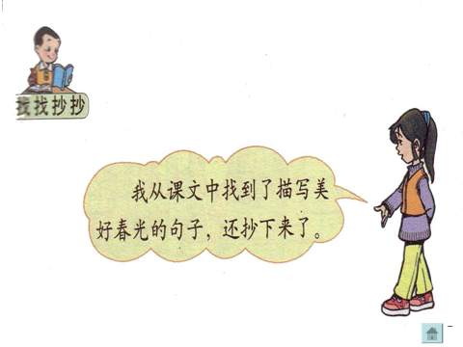

Slide 42
山冈 井冈山
轰隆隆 轰炸 轰走 炮轰
呼喊 喊叫 喊声 大喊大叫
（ ）的世界
（ ）的笋芽儿
（ ）地呼唤

Slide 43
冈
世
界
轰
笋
芽
喊
呼
唤

